Slide 1




Inovácie v riadení školy a školského zariadenia číslo akreditácie: 2/2010-KV
Autoevalvácia školy
Mgr. Jarmila Motúzová
Moderné vzdelávanie pre vedomostnú spoločnosť / Projekt je spolufinancovaný zo zdrojov EÚ
Skupina č.: KEA05_0002_2010_PKRO

Slide 2
Kvalita školy
Je optimálne fungovanie procesov v škole, s ktorými sú spokojní partneri školy.
Aby bola škola kvalitná, musí najprv poznať svoje klady a nedostatky. Na to slúži autoevalvácia školy – je to systematicky pravidelné a plánované meranie a hodnotenie dosiahnutých výsledkov podľa vopred stanovených kritérií.
Potreba autoevalvácie vyplýva pre školu pri tvorbe školského vzdelávacieho programu.

Slide 3
Plán autoevalvácie ZŠ ŠTÍTNIK
Oblasť | Cieľ | Indikátory | Nástroje | Časový rozvrh
Kvalita vzdelávania a kvalita personálnej práce | Kvalita vyučovacieho procesu | Uplatnenie absolventov školy na SŠ Vzťahy učiteľ – žiak Disciplína žiakov Plnenie temat. v-v plánov Vzdelávanie začlenených žiakov | Hospitácie Kontroly Pozorovanie Rozhovor Diagnostika čítania v 1.-4. roč. Kontrola plánov začlenených žiakov | Podľa plánu Priebežne 1xročne 4xročne
 | Rozvoj osobnosti učiteľa | Ďalšie vzdel.ped.zam. Prezentácia | Rozhovor Prezentácia | Na zasadnutiach MZ,PK
 | Vedenie ped.dokumen- tácie | Precízne vedenie ped. Dok. | Kontrola TK a záznamov Kontrola TV | 6xročne 4xročne

Slide 4
Oblasť | Cieľ | Indikátory | Nástroje | Časový rozvrh
Výsledky vzdelávania žiakov | Umožniť žiakom zažiť pocit úspechu, sebarealizácie Riešiť výchovné problémy | Kontrolné testy Celoštátne testovanie žiakov 9. ročníka Individuálny prístup k ž. Súlad vyučovania so ŠkVP | Rozbory výsledkov testov Úspešnosť žiakov na súťažiach Úspešnosť prijatia ž. na SŠ Rozbor prospechu, správania a dochádzky ž. | 2xročne Priebežne 1xročne 4xročne
Materiálno-technické vybavenie školy | Zabezpečiť dostatok UP, IKT vybavenie Zabezpečiť dobrý technický stav budov Hygiena | Zistiť frekvenciu využívania UP a IKT Zistiť potrebu nových UP | Hospitácie Kontroly čistoty Revízne správy | Podľa plánu 5xročne Podľa predpisov

Slide 5
Oblasť | Cieľ | Indikátory | Nástroje | Časový rozvrh
Klíma v škole | Spokojnosť žiakov a zamestnancov | Zabezpečiť prostredie, v ktorom sa ž. i zamestnanci budú cítiť dobre | Dotazník Pozorovanie rozhovor | 1xza 2 roky
Spolupráca s rodičmi | Zlepšenie spolupráce s rodičmi | Zvýšiť záujem rodičov o výsledky ich detí a spoluprácu so školou | Rodičovské združenie Rozhovor Dotazník | 3xza rok 1xza 2 roky
Medializácia školy na verejnosti | Informovať verejnosť o dianí v škole, prezentovať pozitívne výsledky žiakov, získať verejnosť pre spoluprácu so školou. | www stránka školy – aktualizácia Miestny rozhlas Rozhlasové relácie Obecné noviny | Frekvencia návštevnosti www stránky školy Počet rozhlasových relácií a oznamov v miestnom rozhlase | Priebežne

Slide 6
Názor končiacich žiakov na školu
Cieľ: Zistiť názory končiacich žiakov na:
kvalitu vyučovania
materiálno-technické vybavenie školy
klímu v škole
Indikátory: Zistiť názory žiakov na kvalitu vyučovania, čo im najviac pomáha pri učení sa. Zistiť pocity žiakov v škole, či chodia do školy radi, dobre sa tu cítia. Čo by v budúcnosti zmenili, čo sa im nepáči.

Slide 7
Metódy: rozhovor, dotazník
Časové rozvrhnutie: apríl 2011
Dotazník bol rozdaný 28 žiakom 9. ročníka.
Z toho bolo 18 dievčat, 10 chlapcov. Všetci žiaci odovzdali vyplnený dotazník.
Otázky boli rozdelené do troch oblastí:
výchovno – vzdelávací proces
materiálno-technické vybavenie školy
medziľudské vzťahy v triede
Žiaci mali možnosť výberu zo 4 odpovedí:
áno, skôr áno, skôr nie, nie.

Slide 8
Oblasť výchovy a vzdelávania
Žiaci dostali 8 otázok zameraných na ich spokojnosť s vyučovaním cudzieho jazyka, práce s počítačom.
Spokojných bolo 40% žiakov, skôr áno 35%, skôr nie 25%.
Pracovať s rôznymi zdrojmi informácií sa v škole naučilo 50% žiakov, skôr áno 40%, skôr nie 10%.

Slide 9
S hodnotením svojej práce učiteľmi bolo spokojných 90% žiakov.
Najobľúbenejší predmet:
Dejepis – 43%
SJL – 28%
TEV – 25%
AJ – 4%

Slide 10
Žiakom najviac pri učení pomáha:
Výklad učiteľa – 18
Názorné ukážky – 9
Internet – 4
Poznámky - 4

Slide 11
Z vyhodnotenia prvej časti dotazníka vyplýva, že žiaci sú spokojní s úrovňou vyučovania cudzích jazykov a práce s počítačom. V škole sa naučili pracovať s rôznymi zdrojmi informácií a získali vedomosti a zručnosti pre štúdium na strednej škole.
V učení im najviac pomáha výklad učiteľa a názorné ukážky.
Najobľúbenejším predmetom je dejepis.
Keďže štvrtina žiakov skôr nie je spokojná s vyučovaním cudzích je potrebné v tomto smere urobiť opatrenia.

Slide 12
Materiálno – technické vybavenie
Dostatočné MTZ – áno, skôr áno – 86%
Prostredie školy je estetické– nie, skôr nie– 50%
Do vybavenia školy by doplnili:
nové zariadenie triedy – 11
rovnošaty – 9
klimatizácia – 6
školský rozhlas – 8
inter. tabule, notebooky pre vš. žiakov – 4
posilňovňa - 3

Slide 13
Z výsledkov druhej oblasti vyplýva, že v budúcnosti je potrebné zabezpečiť nové vybavenie tried, obnoviť funkciu školského rozhlasu, doplniť zariadenia pre IKT a venovať sa estetizácii prostredia.
Pre splnenie týchto požiadaviek ja však v prvom rade potrebné viesť žiakov k šetrnosti vybavenia učební, učebných pomôcok, učebníc, ale aj poriadku v celom areáli školy.

Slide 14
Klíma v škole
Žiaci odpovedali na 7 otázok.
V škole sa cíti dobre 90% žiakov.
S dôverou na triedneho učiteľa sa môže obrátiť 68% žiakov, nie, skôr nie 32%.
85% žiakov si myslí, že v škole nie je disciplína a poriadok!
96% má v triede dobré kamarátske vzťahy.
S prístupom učiteľov je spokojných 60% žiakov, nie, skôr nie – 40%

Slide 15
Trieda a školský areál sa páči 68% žiakov.
V škole by zmenili: hygiena žiakov – 14
prístup učiteľov k žiakom – 5
benevolentnosť niektorých učiteľov – 4
dozor cez prestávky – 2
nič – 3
Z uvedených výsledkov vyplýva, že najviac je potrebné venovať sa oblasti klímy na škole, hlavne vo vzťahu učiteľov k žiakom, pracovnej disciplíny, správania sa žiakov.

Slide 16
Opatrenia na odstránenie nedostatkov
Výsledky dotazníka prerokovať na pedagogickej rade, žiadať od učiteľov návrhy na ich odstránenie.
Zabezpečiť kvalifikovaných učiteľov cudzích jazykov.
V rámci finančných možností zabezpečiť nové vybavenie tried.
Zlepšiť spoluprácu TU s rodičmi, hlavne u žiakov zo SZP na zabezpečenie hygieny a disciplíny.

Slide 17
Skvalitniť prácu TU v nasledovných oblastiach:
Plne využívať tried. hodiny, neustále dbať na mravnú výchovu žiakov.
Sledovať správanie žiakov – priebežne, dávať návrhy na výchovné opatrenia.
Riešiť problémy v správaní so zákonnými zástupcami.
Spolupôsobiť na mimotriednu a mimoškolskú činnosť žiakov svojej triedy.
Pôsobiť na žiakov osobným príkladom.
Hospitovať na vyučovacích hodinách vo svojej triede.
Spolupracovať s výchovným poradcom, školským psychológom.
Skvalitniť spoluprácu s OO Polície SR a CPPP.
Dbať na prísne dodržiavanie pracovnej disciplíny.
Zvýšiť frekvenciu hospitačnej a kontrolnej činnosti.

Slide 18
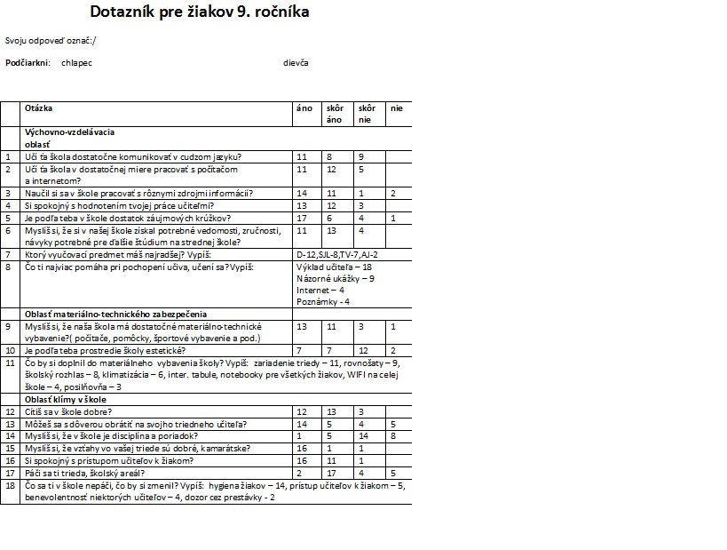

Slide 19
ĎAKUJEM ZA POZORNOSŤ.

